Slide 1
AURA
深度伪造图像的源图检索与溯源
从伪造帧到真实源帧 —— 帧级命中 · 退化鲁棒 · 开集拒识

Slide 2
00
汇报提纲
CONTENTS
01
任务定义
伪造帧 → 真实源帧检索；帧级 / 视频级判据与评测协议
02
前人工作
HashVAE（复现对象）· ViTHash（先例）· 零训练描述子
03
网络结构
SourceEncoder 主干 / AFF / 空间头 + 局部描述子支路
04
我们的方案
深度两阶段管线（AURA）与经典 CV 管线（SIFT+RANSAC）
05
效果对比
11 档退化指标：深度 11 胜 0 平 0 负，均值 +7.67pp
06
基线与优势
与 HashVAE / ViTHash 的能力矩阵：帧级与退化指标为我方独有
AURA · 组会汇报
02

Slide 3
01
任务定义
从伪造帧检索真实源帧（图级源图检索 / 溯源）
查询：伪造（换脸）帧
检索：真实帧图库
命中：源帧 source_id
test 伪造帧 8000
test 真实帧 1600 = 200 视频 × 8 帧
帧级 输出 视频_帧联合i标签X_f id；
视频级输出视频标签 ：X
关键假设
评测协议（冻结）
伪造图沿用了某张真实图的背景；背景 = 来源指纹。
因此任务是「溯源」，不是「判真假」：
如果溯源成功，仅需简易算法比对即可鉴别伪造
K = 20 候选 + 纯几何重排；随机基线 Top-1 = 1/1600 = 0.0625%。
只用查询退化，图库保持干净且只编码一次。
1600
1000
0.0625%
11
图库真实帧数
查询伪造帧子集
随机 Top-1 基线
退化档位
（几何 6 + 光度 4 + clean）
任务与协议
03

Slide 4
02
前人已有的工作
三个来源：可复现的基线论文 · 任务先例
复现对象
任务先例
我们找到的新方案
HashVAE
ViTHash
免训练描述子
Liu et al., 2026
arXiv 2112.08117
pHash / tiny32 / DINOv2
深度哈希框架：前景 / 背景分离编码，无监督像素重构 + 最小熵比特约束 + 身份感知四元组损失，推理两步检索。
首个把「从伪造视频找回原始视频」做成任务的工作：ViT 学哈希中心 + Hash Triplet Loss 处理难负样本。
同协议下的零训练对照：衡量「学习是否带来真实收益」，也用来钉死帧级强度线。
33.14%
视频级
58.80%
完整码帧级 Top-1
（复现，原文未开源代码、权重）
检索粒度（整段视频哈希）
tiny32 整图帧级 Top-1
99.85%
无
声称视频级T5准确率
帧级指标 / 退化协议
前人工作
04

Slide 5
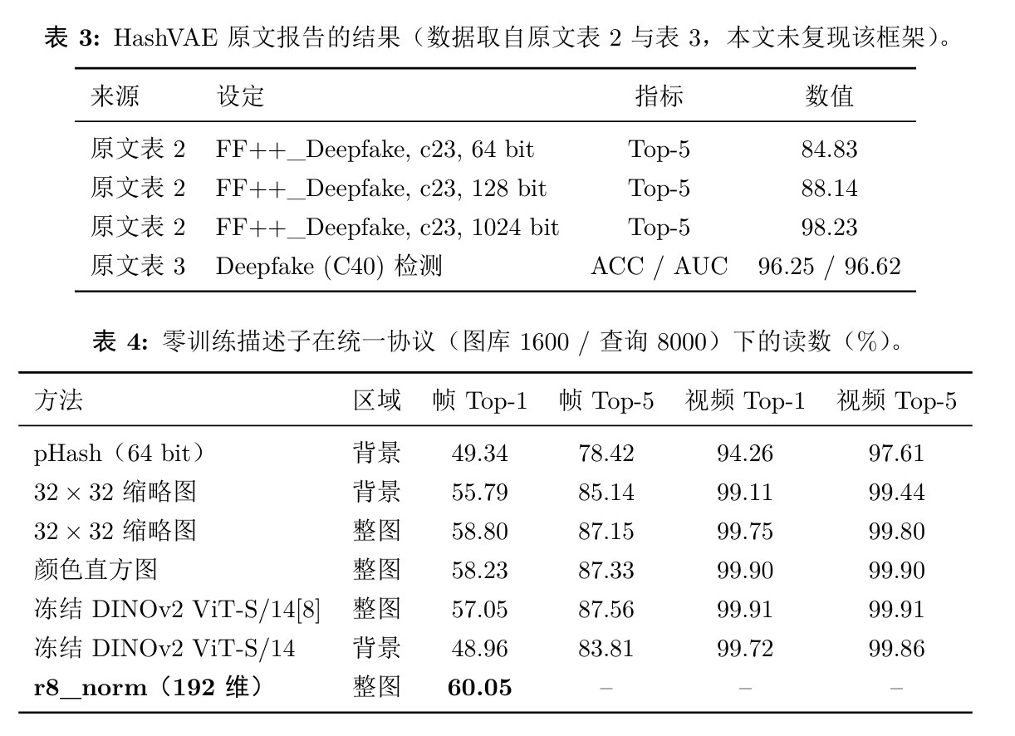
02
复现对象：HashVAE
Liu et al., 2026 · 深度哈希框架用于主动式深度伪造检索与检测
他们做了什么
· 前景 / 背景分离：BiSeNet 解析掩膜，两侧各由一个多尺度多分支残差主干编码为哈希码
· 两阶段训练：Stage1 无监督像素重构 + 最小熵；
Stage2 加检测 BCE + 四元组损失
· 比特用 softmax + 0.5 阈值二值化，无数据增强、无难负队列
· 正样本 = 同一张真实图的不同攻击版
口径差异：
1
查询 = 真实图、图库 = 伪造图，方向与我们相反
2
每视频只随机抽 1 帧，无帧级指标
前人工作 · HashVAE
05

Slide 6
02
任务先例与零训练参照
必须正面划界：ViTHash 已把「溯源」做成任务；零训练描述子给出强度下界
ViTHash（arXiv 2112.08117）
同协议零训练对照（帧级 Top-1）
Pei 等把溯源做到视频级：
· 视觉 Transformer 学习哈希中心
· Hash Triplet Loss 处理「同场景不同角度、相似场景同一人物」的极难负样本
· 检索到源视频后，再由定位模块解释篡改区域
· 同时覆盖换脸、视频修复与视频拼接
与本工作的差异：
整帧输入、视频级、无前后景分离、无退化协议、无溯源图、无帧级指标。
方法 | 区域 | Top-1 | Top-5
HashVAE（64 位，学习） | 背景码 | -- | 99.85%
pHash（零训练，64 位） | 背景 | 49.34% | 78.42%
tiny32 缩略图（零训练） | 整图 | 58.80% | 87.15%
颜色直方图（零训练） | 整图 | 58.23% | 87.33%
冻结 DINOv2 ViT-S/14 | 整图 | 57.05% | 87.56%
前人工作 · ViTHash 与零训练描述子
06

Slide 7
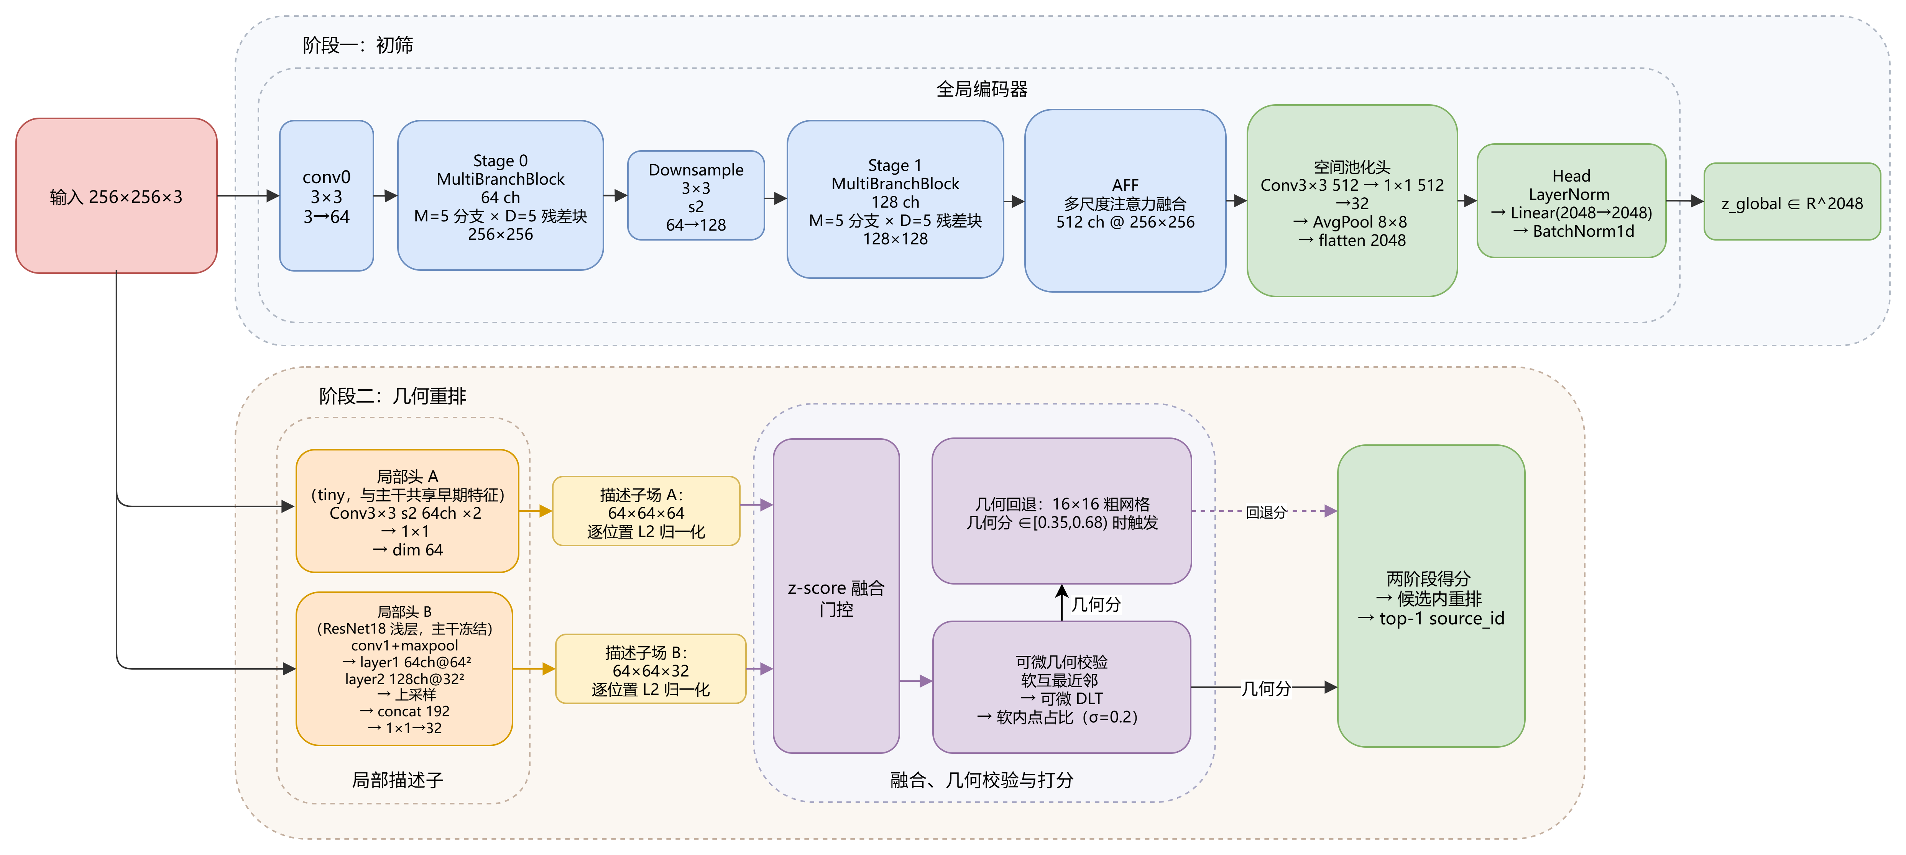
03
网络结构
SourceEncoder：单编码器+几何排序器
07

Slide 8
03
检索管线：两阶段重排器
廉价初筛 top-K → 候选内可微几何重排
① 廉价初筛
② 候选内逐对打分
③ 按几何分重排
w64 局部描述子全局池化
⊕ 深度全局嵌入 z ∈ R²⁰⁴⁸
逐查询 z-score 融合 → top-20
软互最近邻 → 软期望对应
→ 加权可微 DLT → 软内点占比
候选按纯几何分排序
输出帧级 Top-1
命中判据 = source_id
检索管线
08

Slide 9
04
我们的深度方案（AURA）
大容量描述子 + 第二路互补 + 两道门控，11 档退化下的帧级 Top-1
描述子扩容
第二路互补
门控 gate_std 0.10
几何回退 + gmax 窗口
LocalDescriptor dim/width
32→64：11.2K → 43K 参数
这是真实鲁棒性的杠杆
ResNetLocalDescriptor
(desc64_r18, 6.2K, stride 4)
与 w64 逐查询 z-score 融合 w=0.5
某路几何分逐查询 std 过低
→ 判定该路失效，整条丢弃
避免噪声路污染重排
geo_pre 16 粗筛 + fb_geo 0.68 回退
fb_gmax_min 0.35 双边窗口
修复描述子塌缩时的反向伤害
均值
68.35%
深度方案与效果
09

Slide 10
04
经典 CV 方案（对照基线）
配置
特征统计（1600 图库 / 每查询）
· 特征：SIFT（OpenCV 默认参数，图像统一 256px）
· 匹配：Lowe ratio 0.75 过滤
· 几何验证：RANSAC 单应估计，取内点数为几何分
· 初筛：与 AURA 完全相同的深度嵌入 + K=20
· 图库侧 SIFT 只提取一次（30.2s / 1600 帧）
171
34.6 ms
平均关键点数 / 帧
每查询匹配 K=20 耗时
2784 ms
56.9%
视频级任务优势不明显且指标接近饱和：
即使使用32*32缩略图原始像素进行暴力匹配，视频级T1也可以到99.7%准确率
全库直配（无初筛）耗时
jpeg5 档 Top-1（最低档）
SIFT + RANSAC 的 11 档帧级 Top-1
clean
crop0.8
crop0.7off
zoom1.15
rot5
rot10
shift8
blur2
blur4
lowres64
jpeg5
71.1
64.5
34.7
67.8
69.7
68.5
70.6
57.4
48.2
58.1
56.9
SIFT 在光度类退化（blur4 48.2 / lowres64 58.1 / blur2 57.4）上大幅掉点 —— 这是深度方案拉开差距的主要来源。
CV 方案与效果
10

Slide 11
05
深度 vs 经典 CV
退化档位 | AURA（深度） | SIFT+RANSAC | 差值 Δ
clean | 71.8% | 71.1% | +0.7
crop0.8 | 69.8% | 64.5% | +5.3
crop0.7off | 46.6% | 34.7% | +11.9
zoom1.15 | 73.2% | 67.8% | +5.4
rot5 | 72.2% | 69.7% | +2.5
rot10 | 72.3% | 68.5% | +3.8
shift8 | 71.9% | 70.6% | +1.3
blur2 | 72.5% | 57.4% | +15.1
blur4 | 69.2% | 48.2% | +21.0
lowres64 | 72.3% | 58.1% | +14.2
jpeg5 | 60.1% | 56.9% | +3.2
均值 | 68.35% | 60.68% | +7.67
+7.67pp
11 档均值优势
效果对比
11

Slide 12
05
可用性：成本对照
精度之外，检索期开销与索引体积决定方案能否落地
结论
· AURA 两阶段 298.4 ms：比 SIFT 同管线慢 5.5×
· 但比 SIFT 全库直配（2784.1 ms）快 9.3×
· 第一路单独 198.2 ms；开几何回退升至 550.4 ms
索引体积（1600 图库）
· 深度全局索引 FP32：13.1 MB
· 描述子场1：
FP16 838.9 MB / INT8 419.4 MB
· 局部索引 INT8：629.1 MB
· 对比 SIFT 描述子：168.4 MB
成本与可用性
12

Slide 13
06
与两个基线的能力矩阵
本工作的优势
维度 | HashVAE | ViTHash | AURA（本工作）
检索粒度 | 图级 | 视频级 | 图级，可折叠到视频级
搜索方向 | 真实 → 伪造（相反） | 伪造 → 真实源视频 | 伪造帧 → 真实源帧
帧级指标 | 无（每视频仅 1 帧） | 无 | 有：clean 帧级 Top-1 71.8%
退化协议 | 无 | 无 | 有：11 档 （几何 6 + 光度 4 + clean）
开集拒识 | 无 | 无 | 有：AUC / TPR@FPR
零训练对照 | 未做 | 未做 | pHash / tiny32 / 直方图 / DINOv2
前后景分离 | （前景码 + 检测头） | 无 | 有（背景特化）
我方独有
原因
帧级命中指标
退化鲁棒协议（11 档）
开集拒识（AUC / TPR@FPR）
零训练强度下界对照
开集拒识是实用化的前提
面向真实退化的鲁棒性：
裁剪 / 旋转 / 模糊 / JPEG 压缩
本工作把这两类真实场景补进评测。
FPR（误识率 / 假阳性）：明明不在图库里，系统却偏偏认错了，报了假警。
TPR（真阳率 / 召回率）：真正在库里的查询，系统成功认出来的比例。
基线与优势
13

Slide 14
06
结论与遗留问题
从「复现 + 工程」走到「任务 / 协议层可立住」
结论
① 深度两阶段在 11 档全部 ≥ 经典 SIFT+RANSAC，均值 68.35% vs 60.68%（+7.67pp）
② clean 档 71.8% vs 71.1% 打破平局，越过零训练 kill 硬线 60.05%
③ 优势不在单点绝对数值，而在帧级 + 退化 + 开集三类指标齐备
④ 成本：比 SIFT 全库直配快 9.3×，索引可 INT8 压缩至 629 MB 级
68.35%
60.68%
+7.67pp
AURA 11 档均值
SIFT 11 档均值
均值优势
结论
14

Slide 15
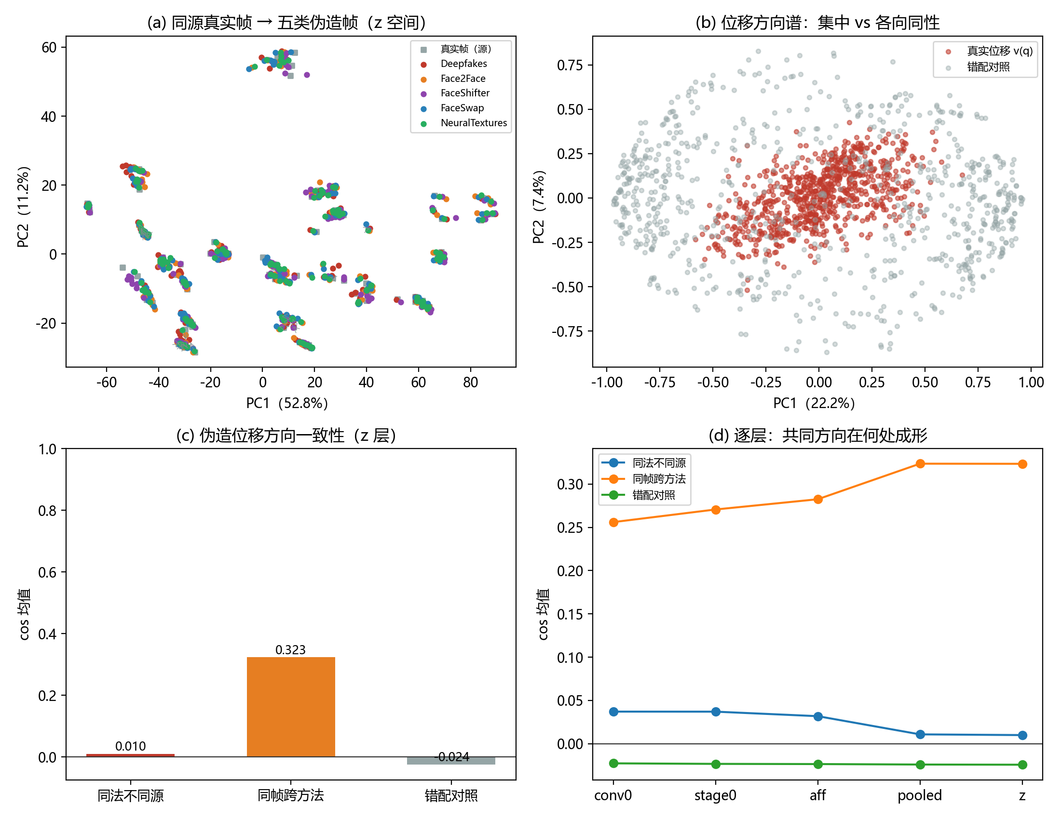

Slide 16


